Slide 1

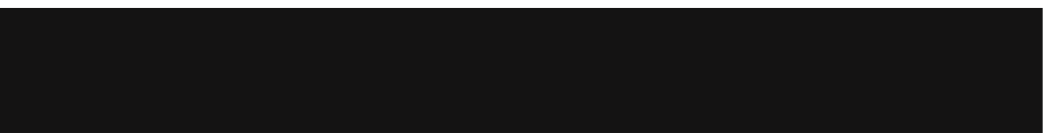
PORTFOLIO
2025
LEGROS BRYAN
TRADUTOR FREELANCER

Slide 2
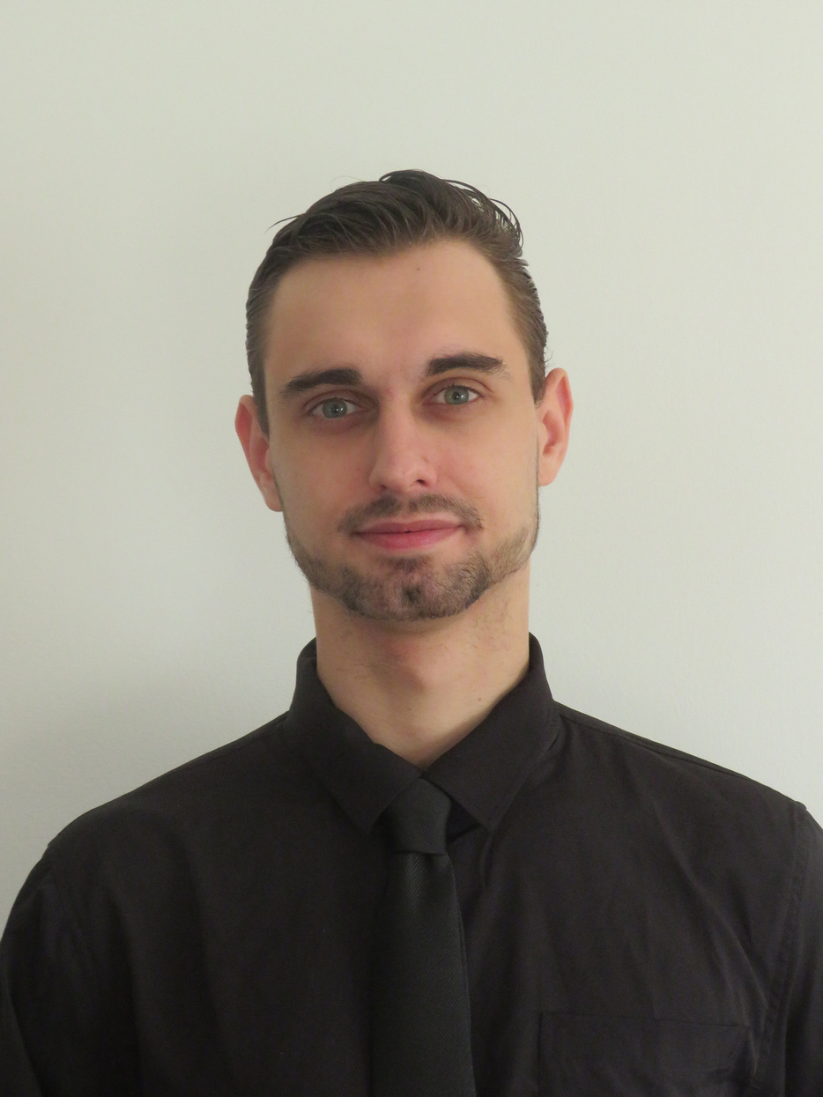


O Meu Perfil
Chamo-me Bryan Legros, sou tradutor freelancer apaixonado por línguas, comunicação e marketing internacional. Licenciado em Línguas Estrangeiras Aplicadas, adquiri uma sólida experiência em tradução de marketing e economia, nomeadamente durante os dois anos em que trabalhei na Teleperformance Portugal, em Lisboa.
Rigoroso, curioso e orientado para resultados, comprometo-me a fornecer traduções fiéis, naturais e perfeitamente adaptadas a cada público-alvo.
A Minha Experiência
TRADUCTOR FREELANCER
Upwork
01/2024 - 05/2025
TRADUTOR DE META/TIKTOK
01/2022 - 01/2024
Téléperformance Portugal - Lisboa
VENDEDOR
06/2021 - 12/2021
Subway - Saran
LEGROS Bryan
https://www.linkedin.com/me?trk=p_mwlite_feed-secondary_nav
@bryan_ls_

Slide 3

FORMACÃO
Licenciatura em Línguas Estrangeiras Aplicadas
Concluí uma licenciatura em Línguas Estrangeiras Aplicadas (LEA), com especialização em inglês, espanhol e chinês.
Esta formação permitiu-me aprofundar os conhecimentos em inglês e espanhol, bem como aprender uma nova língua — o chinês — tanto na oralidade como na escrita.
Tive também a oportunidade de descobrir a cultura dos países anglófonos, hispânicos e chineses.
No entanto, o estudo da imprensa britânica e francesa foi particularmente útil para o trabalho que exerço atualmente.
Ajudou-me a adquirir competências essenciais como a negociação, a redação de artigos e o contacto com pessoas para obter informações.
Graças aos meus estudos, sou multilingue e consigo comunicar-me em praticamente qualquer parte do mundo, o que representa uma grande mais-valia atualmente.
UNIVERSIDADE FRANÇOIS RABELAIS DE TOURS
2018 - 2021

Slide 4

TRADUTOR
Empresa
: Téléperformance Portugal
Ano
: 2022 - 2024
Durante dois anos, trabalhei na Teleperformance Portugal, em Lisboa, como tradutor multilingue. Esta experiência permitiu-me crescer num ambiente internacional exigente, centrado na qualidade linguística e na compreensão das plataformas digitais.
A minha principal função consistia em traduzir e localizar relatórios de problemas relacionados com o Facebook e o TikTok, garantindo a clareza da comunicação entre os utilizadores e as equipas de suporte técnico. Também participei na tradução de campanhas publicitárias, assegurando uma adaptação fluida e cultural em quatro línguas: francês, inglês, espanhol e português.
Graças a esta missão, aperfeiçoei as minhas competências em terminologia técnica, redação orientada para o utilizador e tradução de marketing, respeitando sempre os prazos rigorosos impostos pelas equipas de projeto e pelas ferramentas internas.

Slide 5
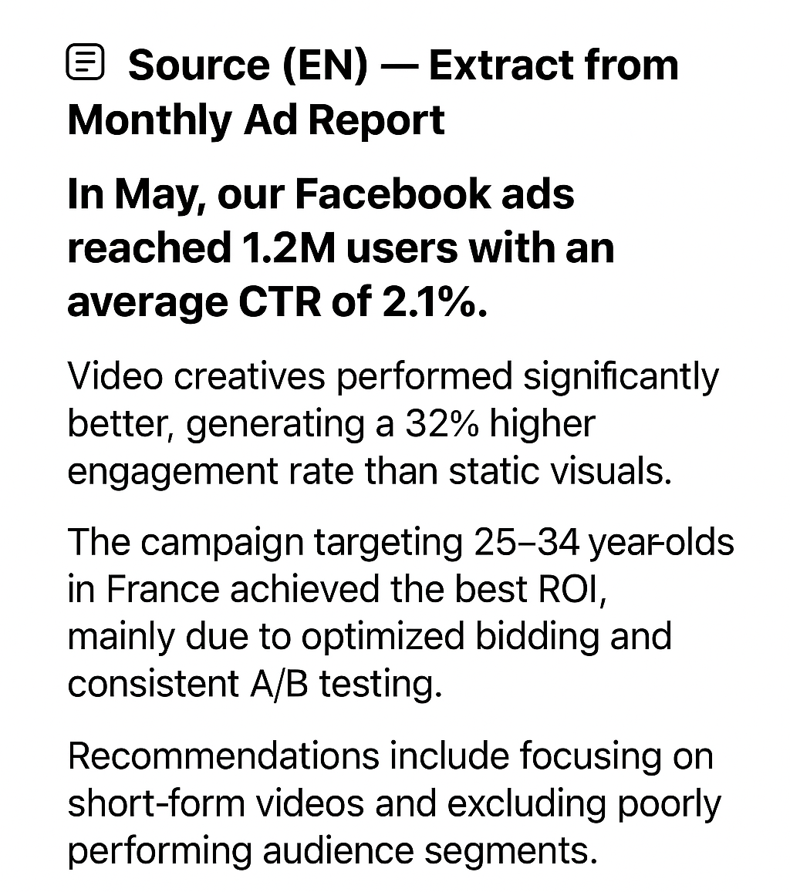
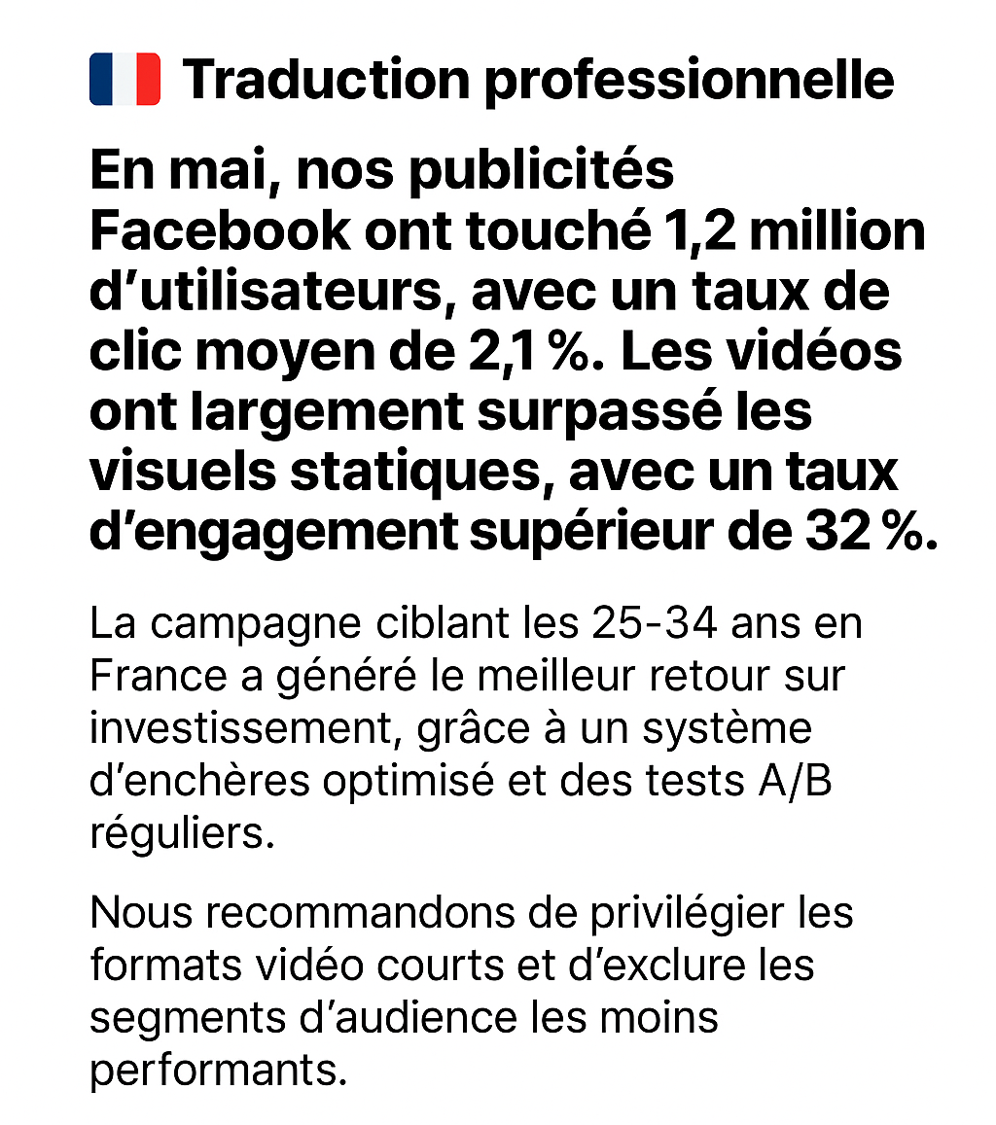

Slide 6
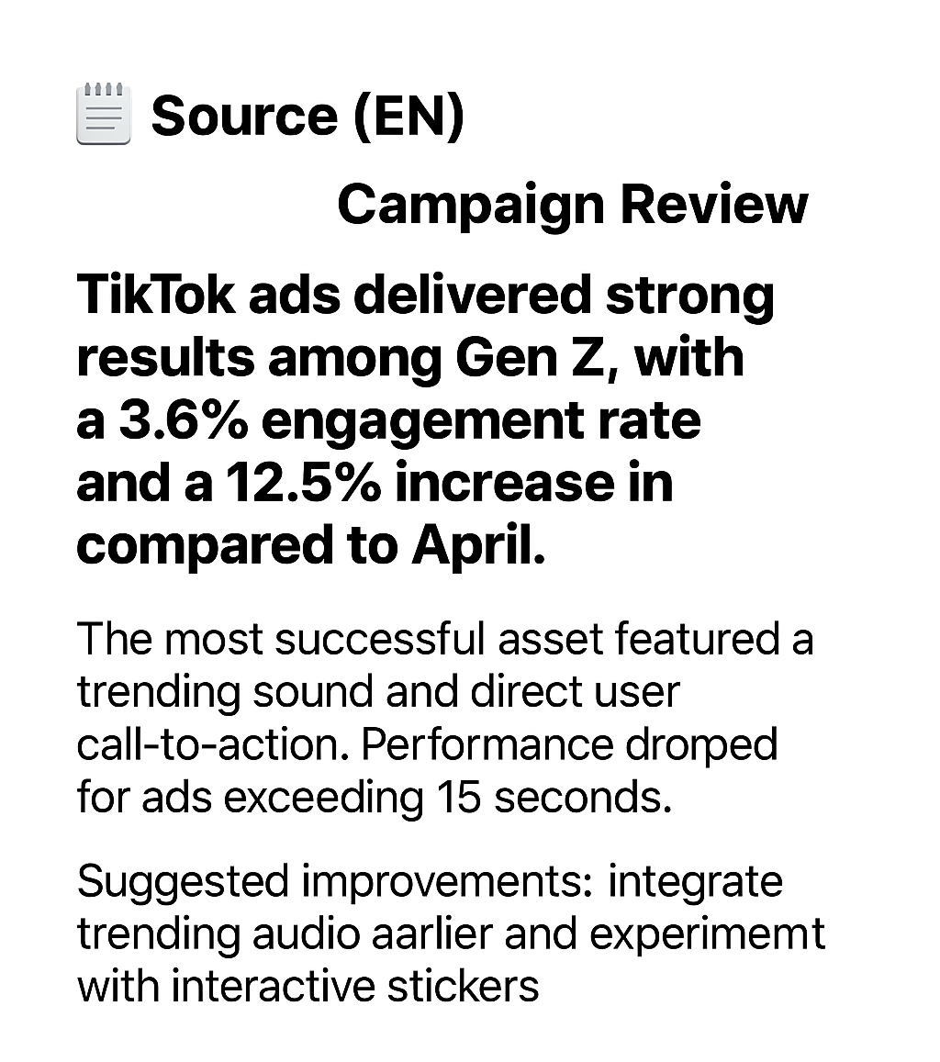
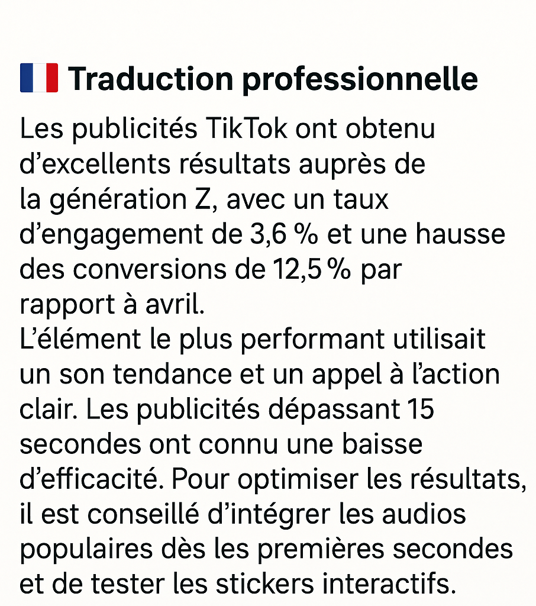

Slide 7
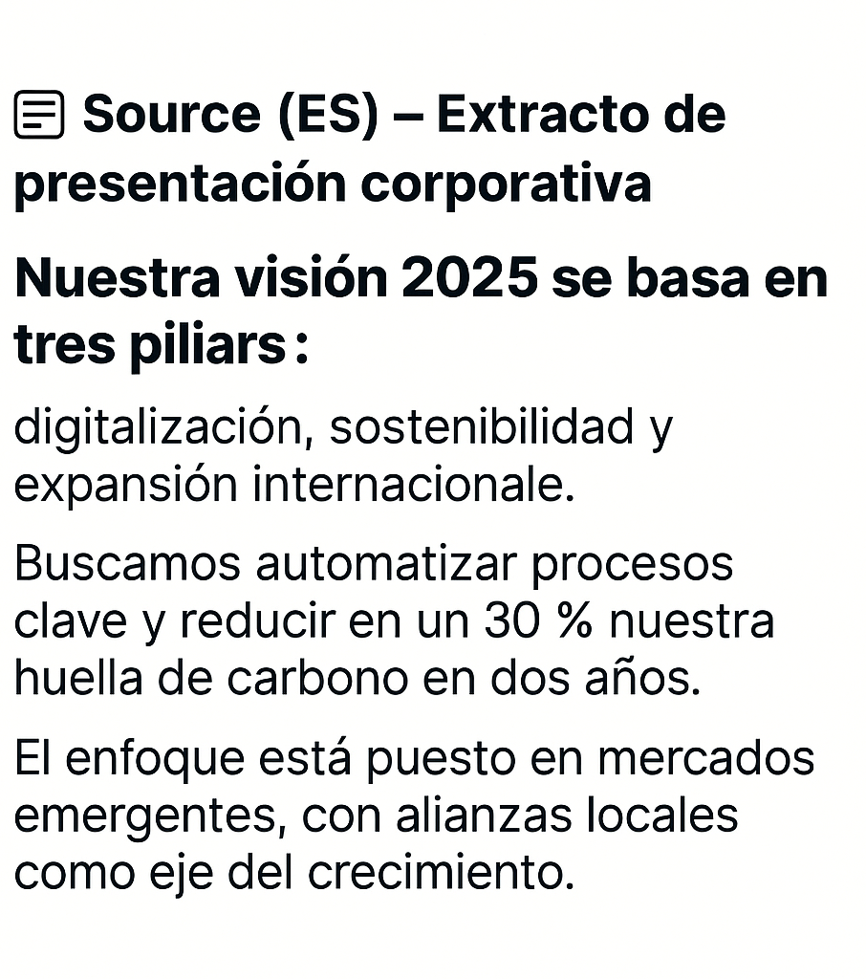
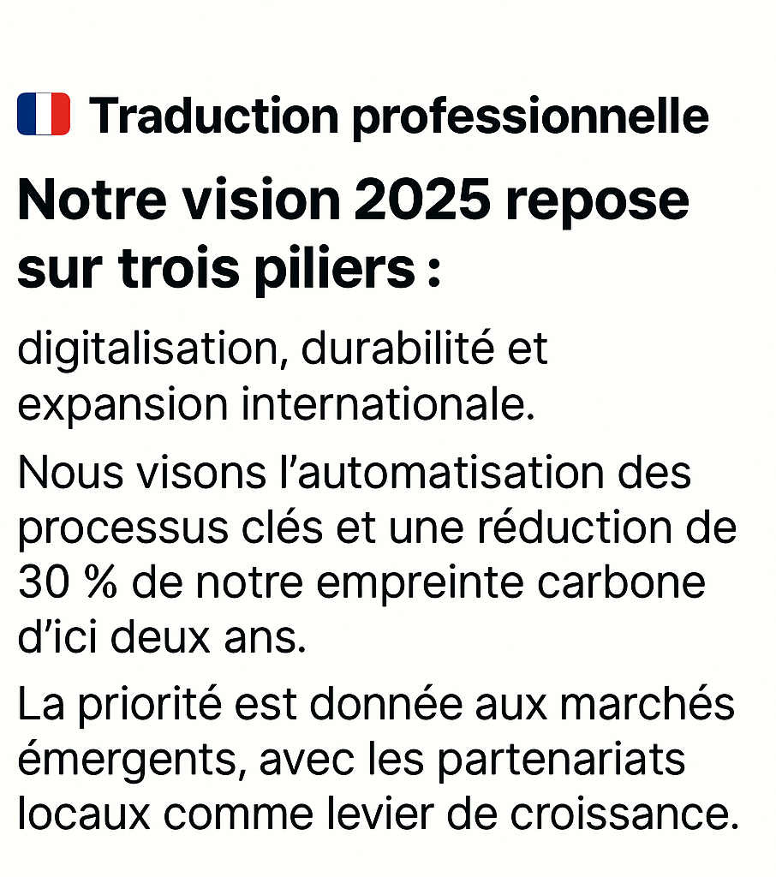

Slide 8
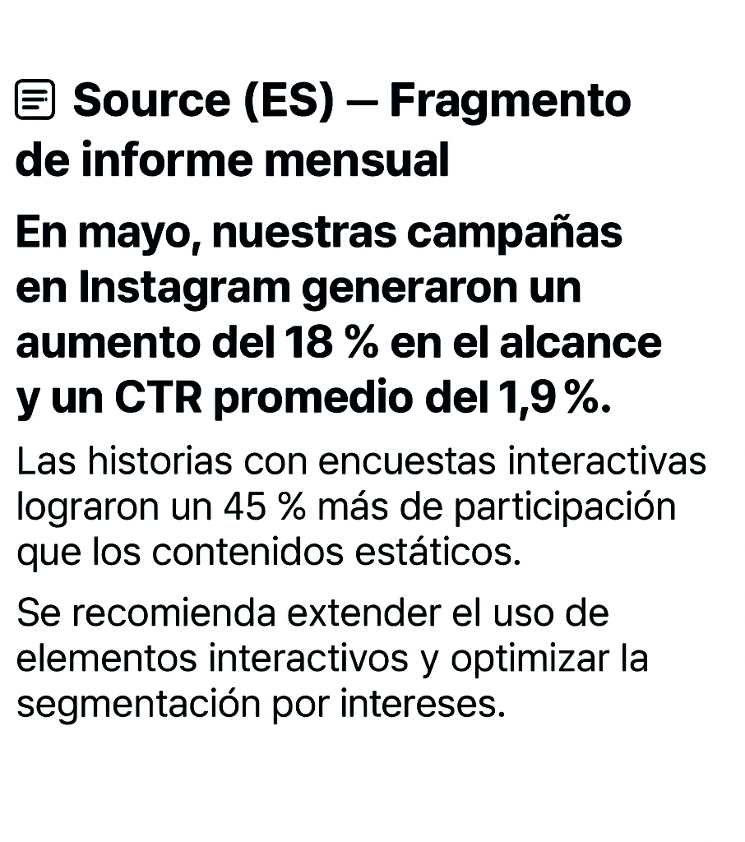
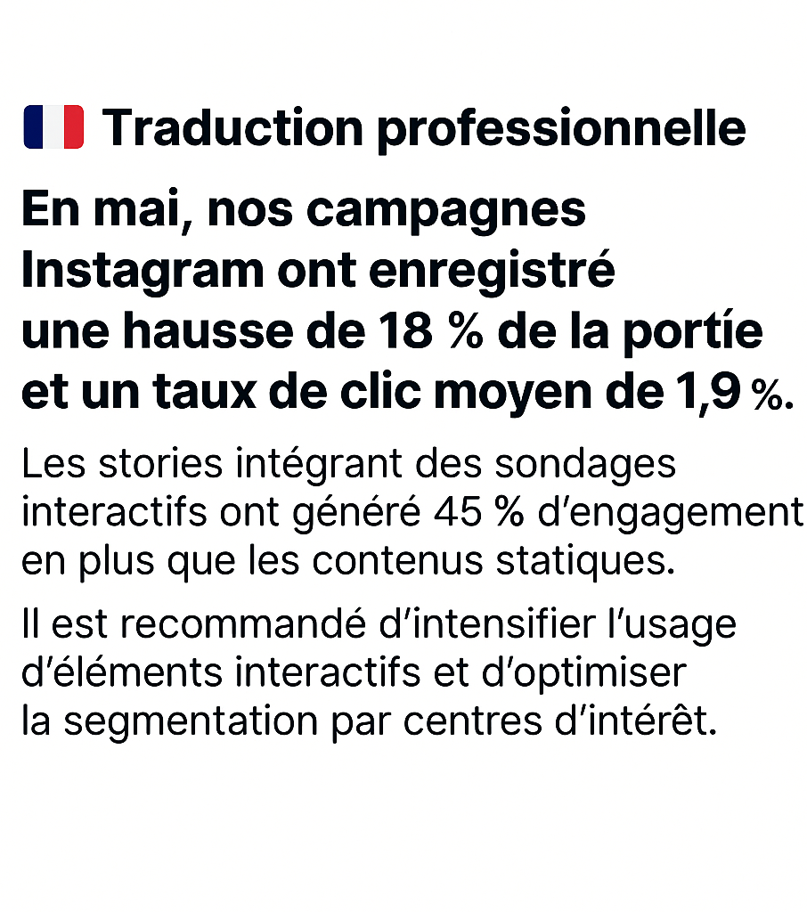

Slide 9
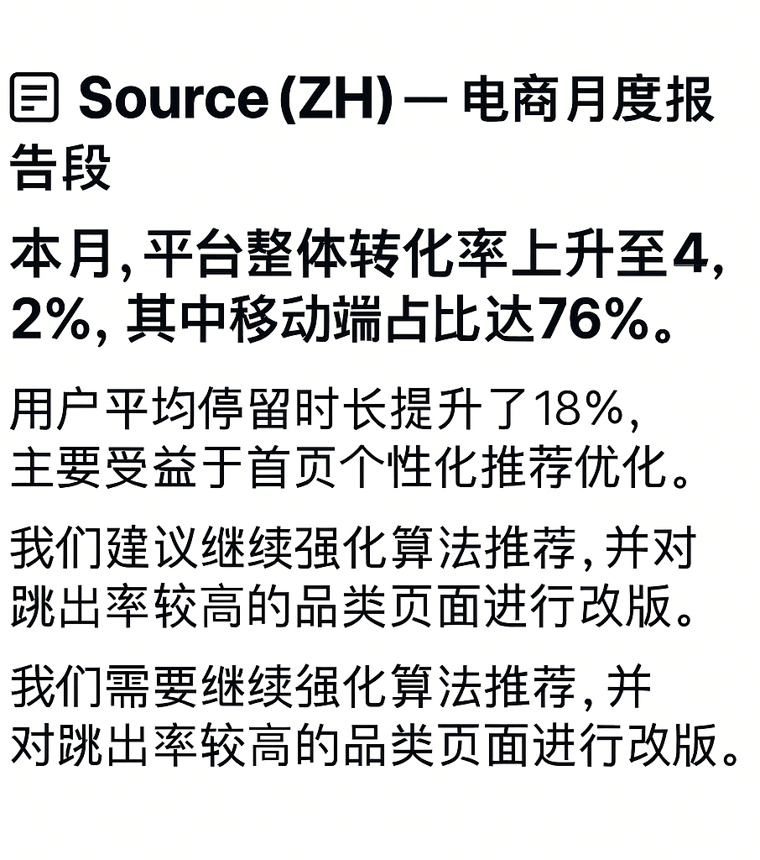
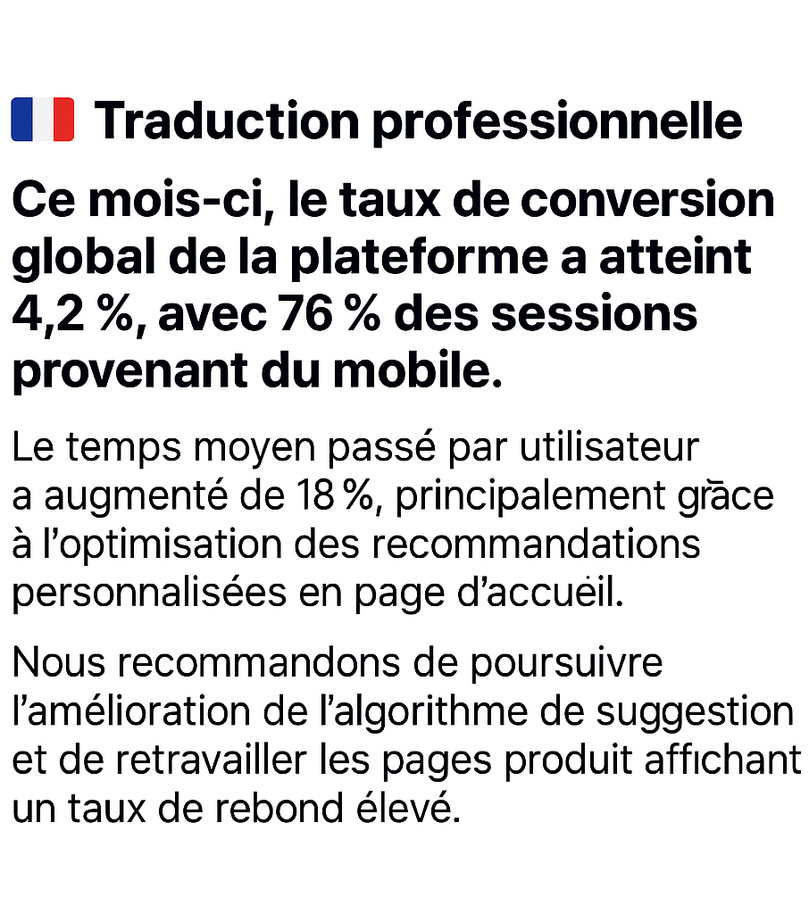

Slide 10
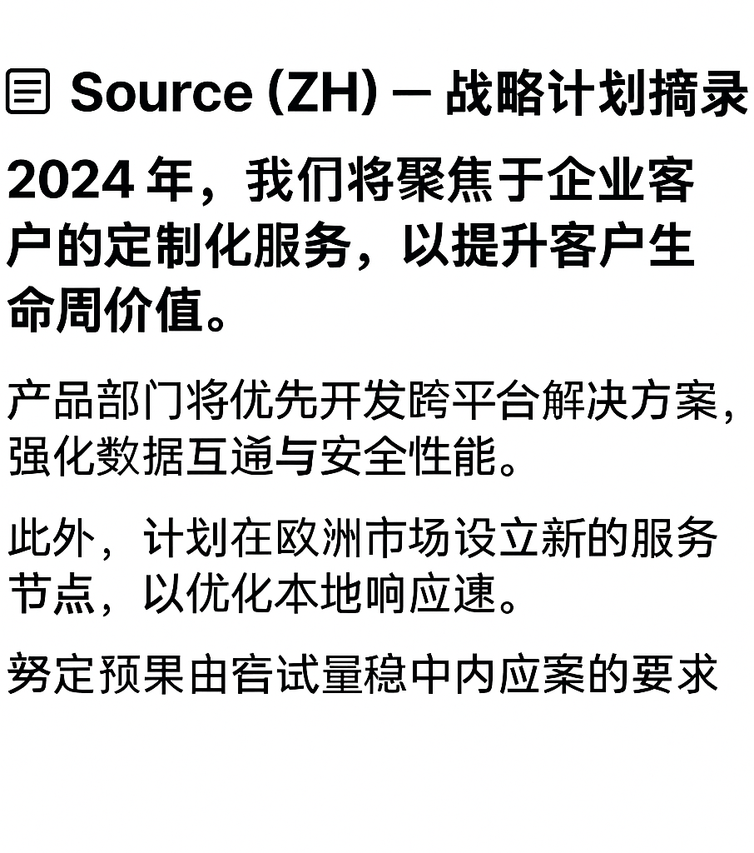


Slide 11
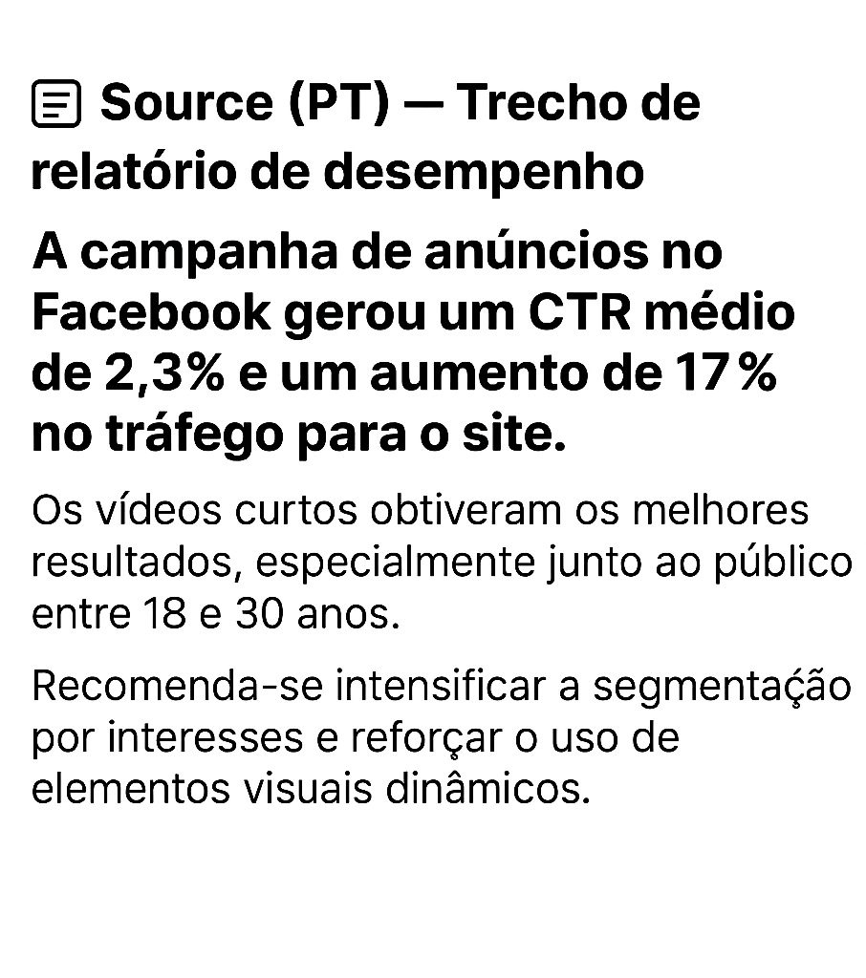
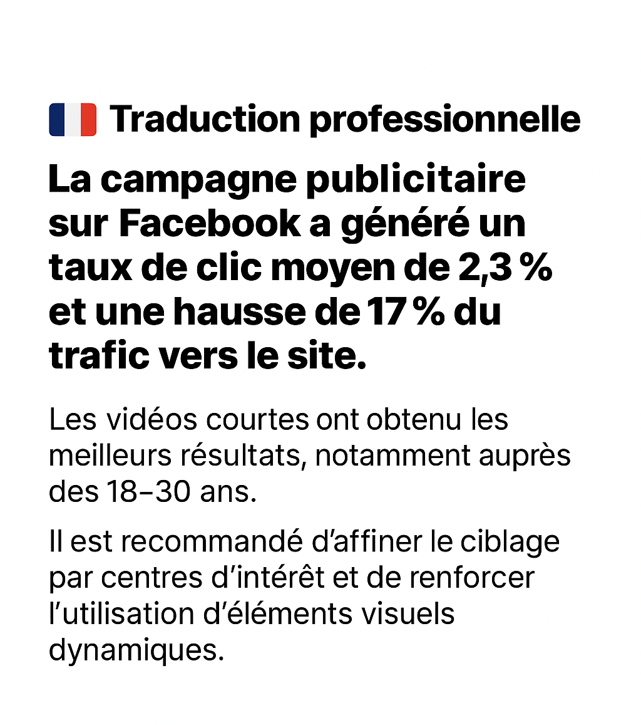

Slide 12
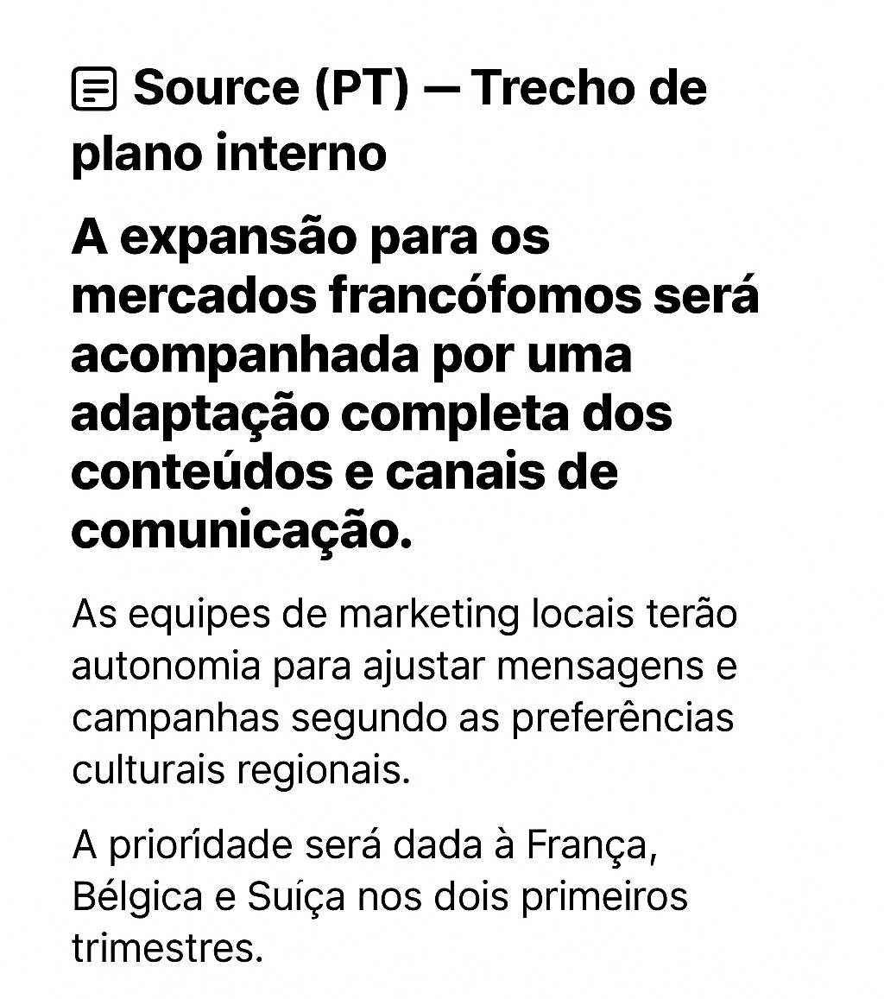
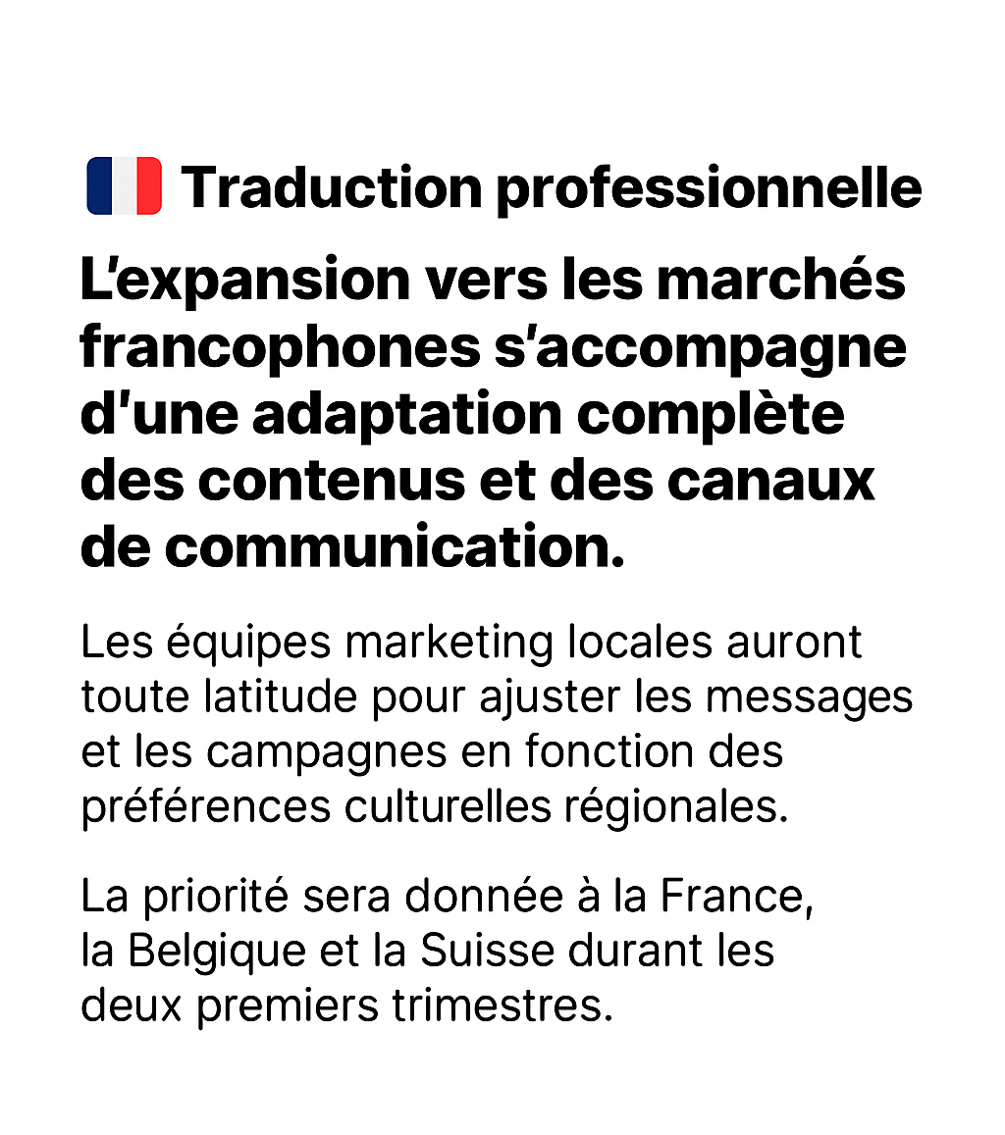

Slide 13
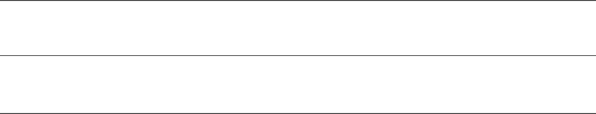
Número de telefone
+262 6 93 45 05 02
Correio eletrónico
bltransmark@gmail.com
WORK WITH ME!

